Slide 1
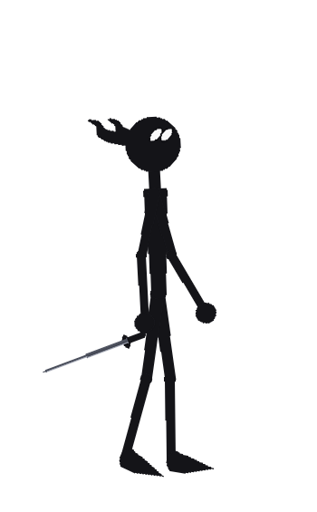
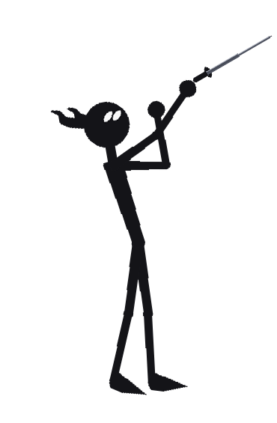
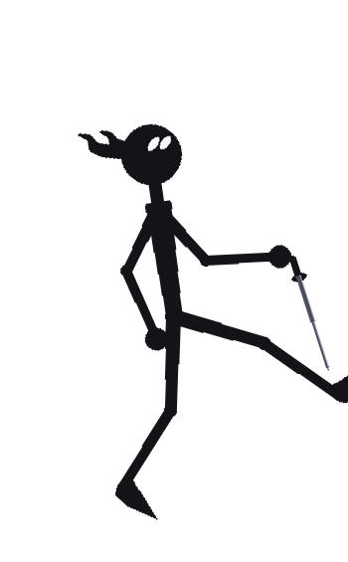
Animar un ninja 2D
con una red neuronal recurrente
Proyecto Final · Aprendizaje Profundo

Slide 2
VISIÓN GENERAL
En una idea: enseñar a una red a mover un ninja
Animar un personaje a mano, fotograma a fotograma, es lento y tedioso.
El objetivo: que una red neuronal aprenda a generar el movimiento ella sola.
DATOS
cada pose = 17 ángulos
RED NEURONAL
GRU recurrente
DIBUJO
cinemática directa
movimientos
de ejemplo
nada de coordenadas:
ÁNGULOS
aprende a predecir
la pose siguiente
de los ángulos
a la imagen
¡animación
generada!
EL RECORRIDO DE HOY
I
El problema
II
Los datos
III
Del dato al dibujo
IV
El modelo
V
Los resultados

Slide 3
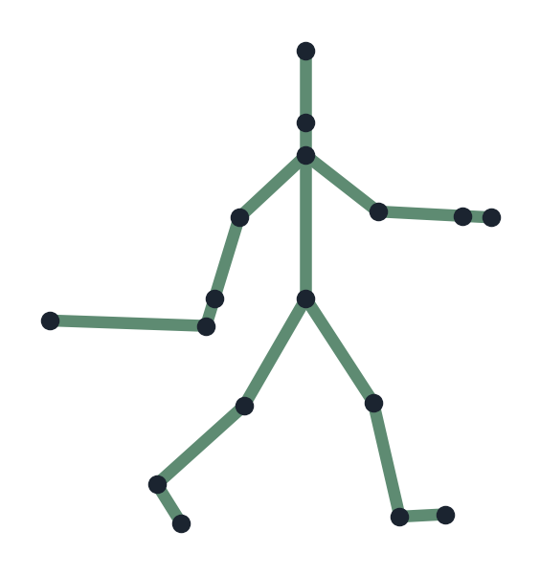
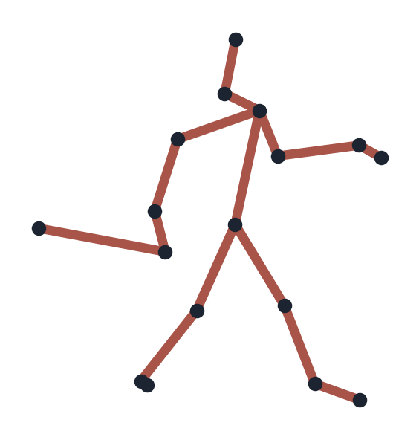
I · EL PROBLEMA
La idea que falló: predecir las coordenadas (x, y)
basta un error pequeño en cada punto para que los huesos cambien de longitud
Prediciendo ÁNGULOS
Prediciendo COORDENADAS (x, y)
antebrazo 65 px pantorrilla 90 px
antebrazo 86 px pantorrilla 87 px
Solución: predecir los ÁNGULOS. Con cinemática directa las longitudes quedan fijas por construcción.

Slide 4
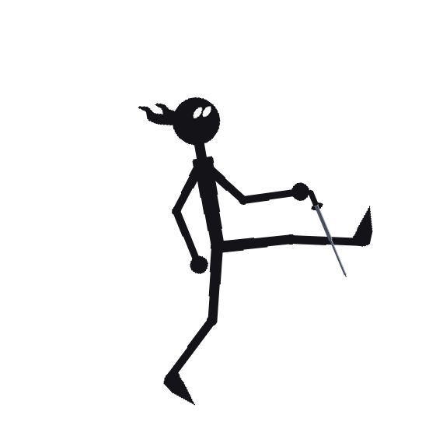
II · LOS DATOS
Una POSE son 17 números
posición de la cadera, velocidades y diez ángulos que describen el cuerpo entero
root_x | 400.0 px
root_y | 248.0 px
root_rotation | 0.0°
velocity_x | 0.0
velocity_y | 0.3
torso_angle | 9.9°
neck_angle | 0.0°
left_shoulder | -49.9°
left_elbow | 50.0°
right_shoulder | 49.9°
right_elbow | 50.0°
left_hip | -11.9°
left_knee | 32.9°
right_hip | 103.9°
right_knee | 8.3°
sword_angle | 20.0°
phase | 0.6
torso_angle = 9.9°
right_hip = 103.9°
right_knee = 8.3°
left_knee = 32.9°
cada ÁNGULO se mide respecto al hueso anterior · la cadera (root) da la posición: (400, 248)

Slide 5
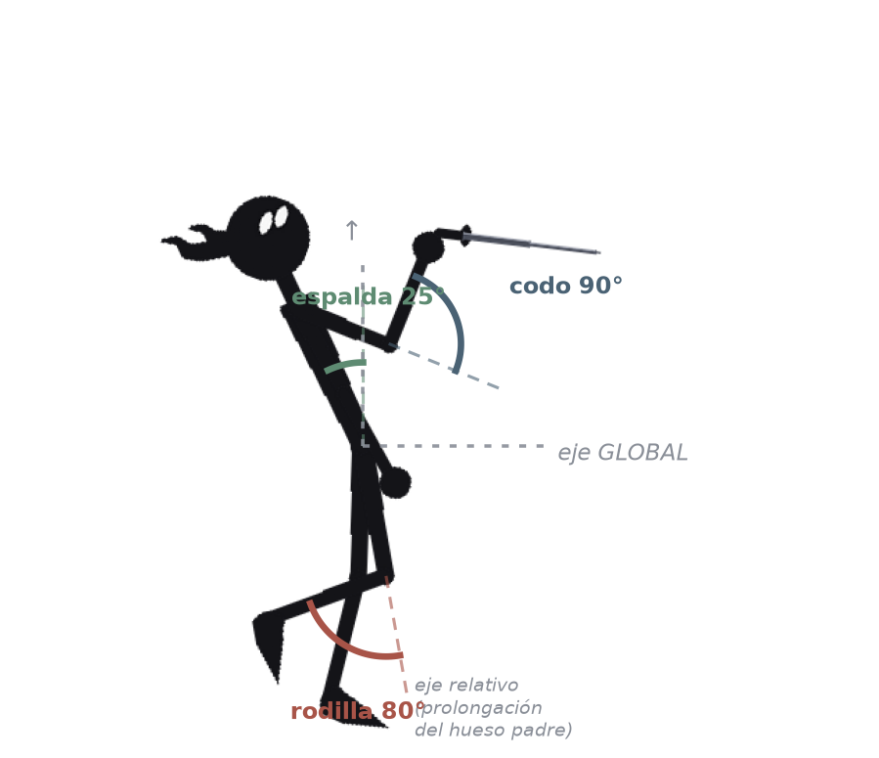
II · LOS DATOS
¿Respecto a qué gira cada ángulo?
cada ángulo se mide desde la prolongación del hueso PADRE, no desde el suelo
CÓMO LEER LA FIGURA
eje GLOBAL
referencia fija (horizontal / vertical), igual para todo el cuerpo
eje RELATIVO
la prolongación del hueso padre: el '0°' de esa articulación
arco = el ÁNGULO
cuánto se ha girado respecto a ese eje relativo
Los números (espalda 25°, codo 90°, rodilla 80°) son justo los valores del estado.
Por eso son ángulos RELATIVOS: al girar un hueso, todo lo que cuelga de él le acompaña.

Slide 6
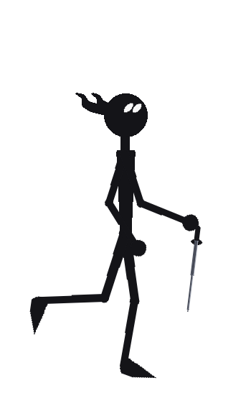
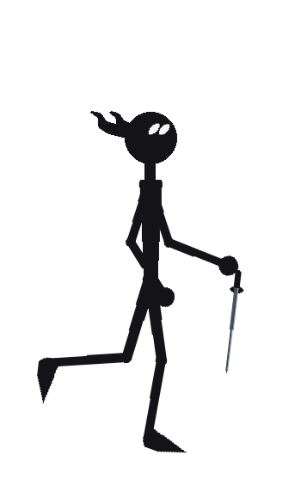
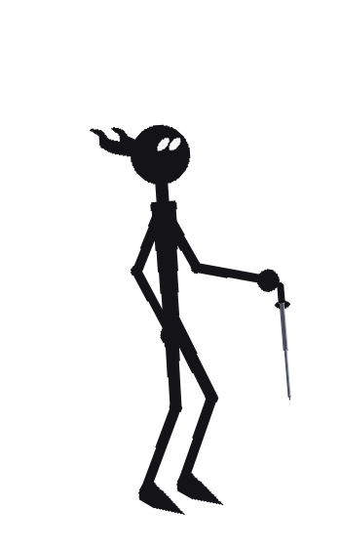
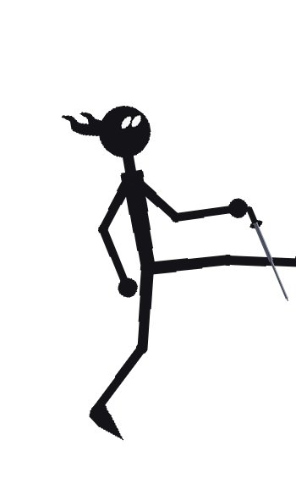
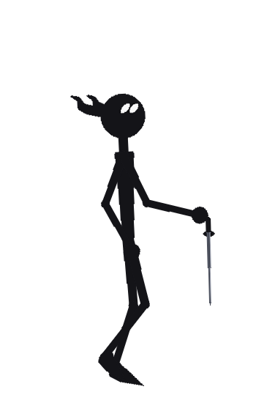

II · LOS DATOS
Una SECUENCIA son 40 poses seguidas
los mismos 17 números, cambiando poco a poco en cada fotograma
fotograma 0
fotograma 8
fotograma 16
fotograma 22 ¡impacto!
fotograma 30
fotograma 39
right_hip
-10.0°
right_knee
70.0°
right_hip
-9.0°
right_knee
69.4°
right_hip
34.6°
right_knee
45.9°
right_hip
103.9°
right_knee
8.3°
right_hip
22.3°
right_knee
52.5°
right_hip
-9.7°
right_knee
69.9°
Al reproducirlas a 30 fotogramas por segundo, el ojo las une y ve UNA PATADA

Slide 7
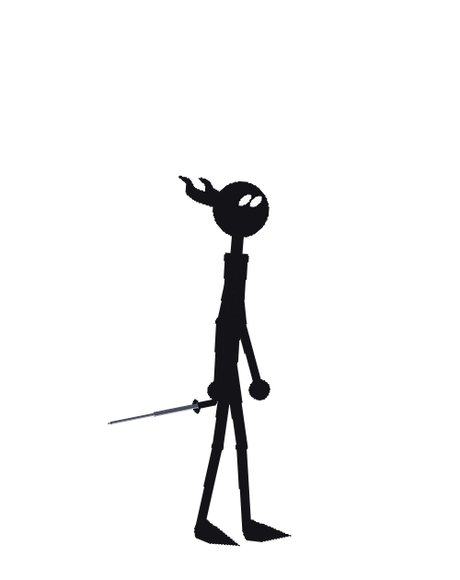
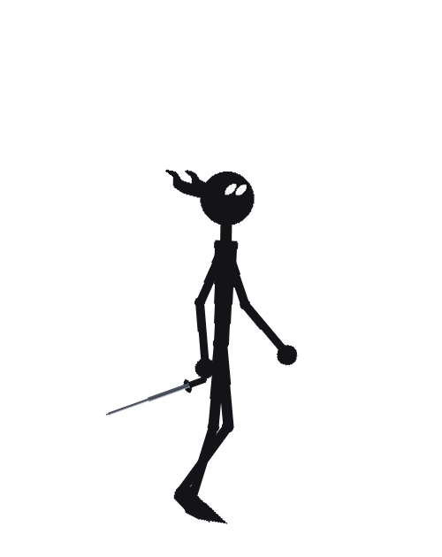
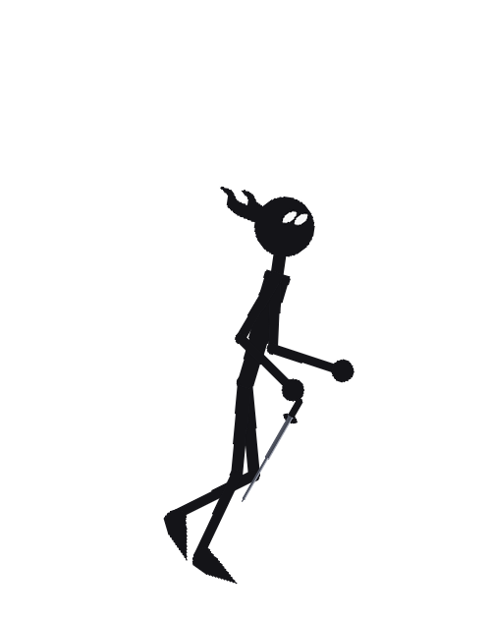
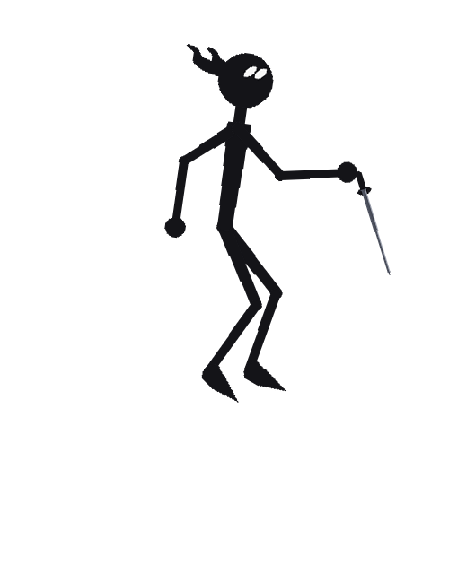
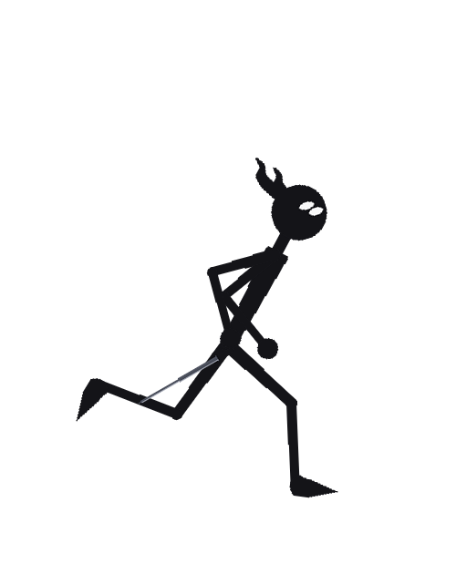
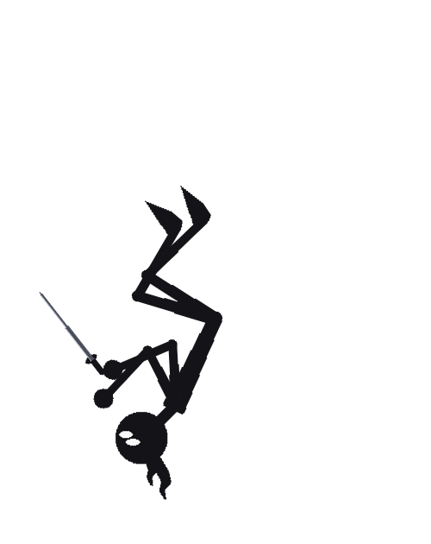
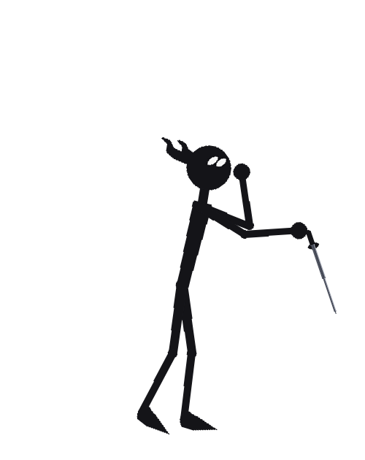
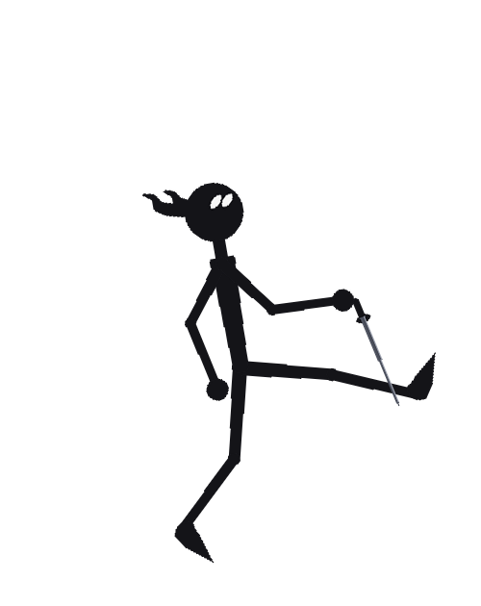

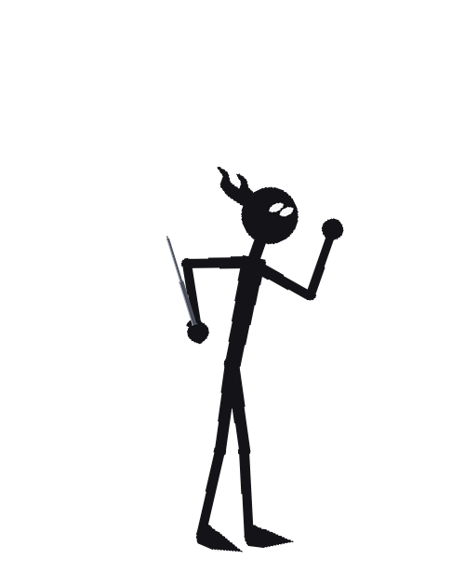
II · LOS DATOS
El DATASET son 600 secuencias como ésa
10 movimientos distintos y, de cada uno, 60 variantes aleatorias: ninguna igual a otra
idle
walk
run
jump
dash
roll
punch
kick
sword_slash
sword_combo
10 movimientos × 60 variantes cada uno = 600 secuencias
600
secuencias
(ejecuciones)
×
40
fotogramas
(instantes)
×
17
números
(la pose)
cada casilla es UN número: data[secuencia, fotograma, variable]

Slide 8
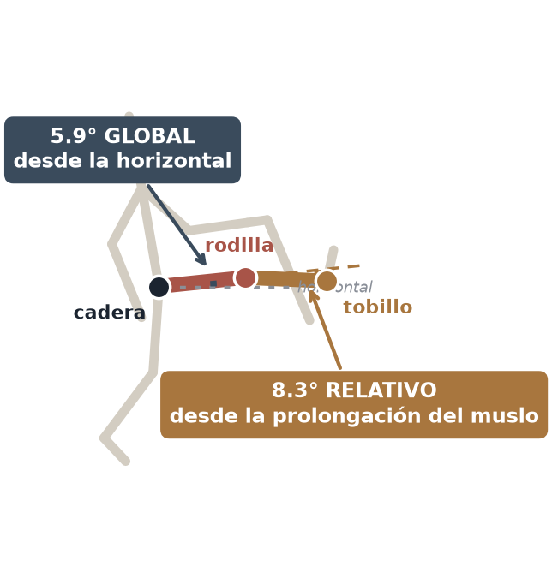
III · DEL DATO AL DIBUJO
Paso 1: de los ángulos a los PUNTOS
cada hueso hereda la orientación del padre; su ángulo GLOBAL es el que entra en la fórmula
La regla (trigonometría)
punto hijo = punto padre + longitud × (cos ángulo, sen ángulo)
Empezamos en la cadera
1
cadera = (400, 248)
El muslo mide 95 px y apunta a 5.9°
2
rodilla = (400,248) + 95×(cos 5.9°, sen 5.9°) = (494, 258)
La pantorrilla mide 90 px y apunta a −2.4°
3
tobillo = (494,258) + 90×(cos −2.4°, sen −2.4°) = (584, 254)
…y así con los 17 nodos. Las longitudes NUNCA cambian: sólo los ángulos.

Slide 9
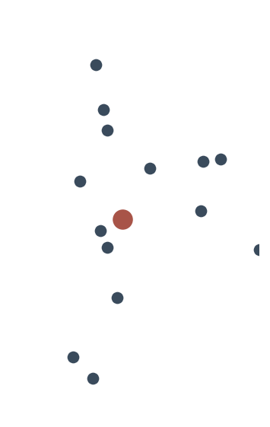
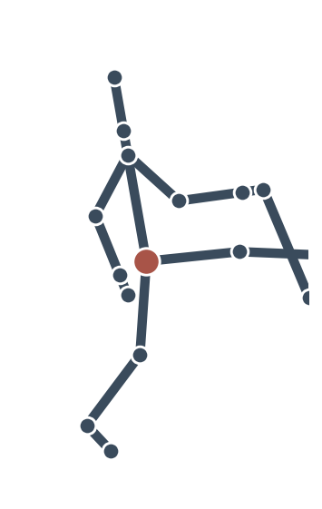




III · DEL DATO AL DIBUJO
Paso 2: de los puntos al NINJA
cada pieza PNG se gira el ángulo de su hueso y se pega por su PIVOTE en la articulación
1. los PUNTOS
(lo que da el paso anterior)
2. los HUESOS
(unir punto con punto)
3. el NINJA
(pegar las piezas PNG)
head
torso
upper_arm
forearm
hand
thigh
calf
foot
sword
Como el pivote de cada pieza cae sobre la articulación, nunca quedan huecos entre partes

Slide 10
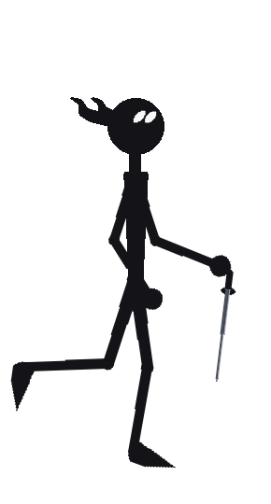

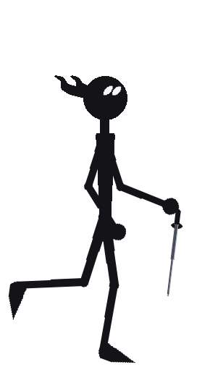
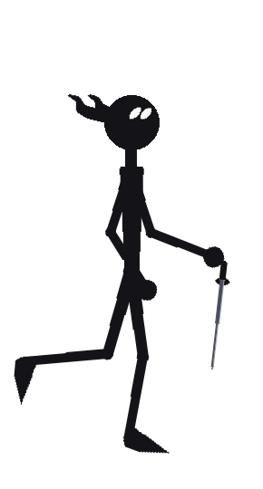
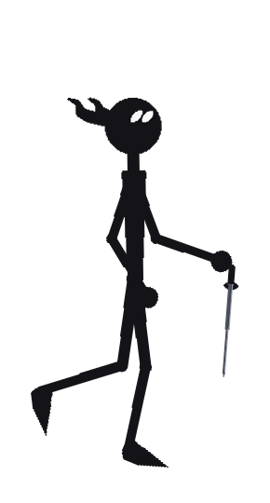
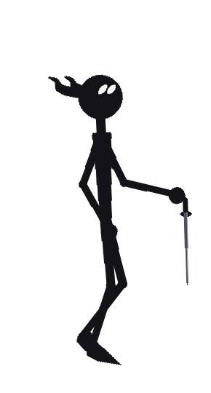
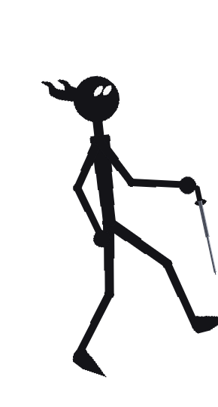
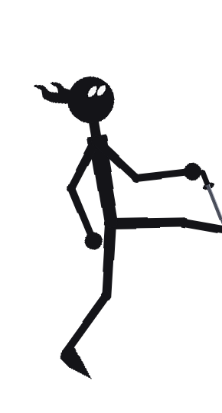
IV · EL MODELO
Cómo se le enseña: de 600 secuencias a 12.240 ejemplos
cada secuencia se trocea en ventanas; la red NUNCA ve una secuencia entera
ENTRADA (las últimas poses)
OBJETIVO
ejemplo 1
ejemplo 2
la ventana se desliza UN fotograma y ya tienes el siguiente ejemplo (aquí se ven 5 poses por espacio; la ventana real es de 16)
DATASET
(600, 40, 17)
600 secuencias
SE PARTE
510 train · 90 val
por secuencias
SE TROCEA
24 ventanas
por cada secuencia
EJEMPLOS
X (12.240, 16, 17)
y (12.240, 17)
LOTES
(256, 16, 17)
barajados, a la red
cada lote mezcla ventanas de secuencias y movimientos distintos: la red aprende una regla general, no el orden del dataset
Entrenar = 12.240 ejemplos sueltos y barajados · Generar = un bucle, una pose tras otra

Slide 11
IV · EL MODELO
La arquitectura por dentro: tiempo × capas
la MISMA celda repetida en el tiempo y apilada en capas — puedes mover cada celda
→ la memoria (la cinta C / h) pasa en el TIEMPO
celda
celda
…
celda
último
paso
Densa
→ 17
Capa 2
vector de 64
17 números
apilar
capas
celda
celda
…
celda
Capa 1
pose 1
pose 2
pose 16
entrada
…
¿Por qué la salida es 64? cada celda tiene 64 unidades ocultas (hidden_size), un valor que ELEGIMOS: convierte el vector de 17 en uno de 64 — su “memoria interna”.
Por eso el “último paso” es un vector de 64, que entra en una red densa (64 → 17). Es idéntico en RNN, LSTM y GRU.
Puedes mover cada celda: la estructura no cambia entre RNN, LSTM y GRU; sólo su interior

Slide 12
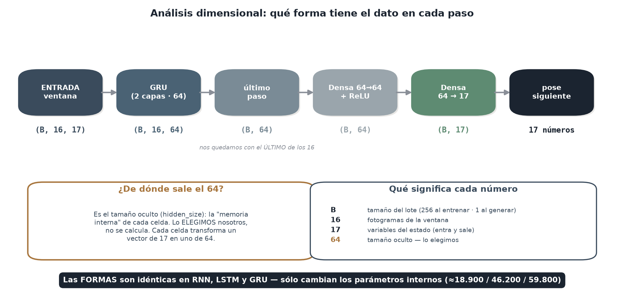
IV · EL MODELO
Análisis dimensional: ¿de dónde sale el 64?
la forma del dato en cada paso; es idéntica para RNN, LSTM y GRU

Slide 13
IV · EL MODELO
Las tres celdas: por qué compuertas
una RNN simple 'olvida'; LSTM y GRU añaden compuertas que deciden qué recordar y qué olvidar
SIMPLE RNN
LSTM
GRU (elegida)
0 compuertas — una sola memoria
h(t) = tanh( Wx·x + Wh·h + b )
Sin memoria protegida: sufre el
desvanecimiento del gradiente y
olvida el pasado lejano.
≈ 18.900 parámetros
la más rápida · la menos precisa
3 compuertas + memoria de
largo plazo (celda C)
• forget: qué borrar de la memoria
• input: qué escribir nuevo
• output: qué parte exponer
La más potente y la más pesada
≈ 59.800 parámetros
2 compuertas (memoria fusionada)
• update: cuánto conservar del
pasado frente a lo nuevo
• reset: cuánto ignorar del pasado
Rendimiento ≈ LSTM con
menos parámetros
≈ 46.200 parámetros
MAE 1,94 · la más rápida
MAE 1,64 · el mejor error
MAE 1,66 · el mejor equilibrio

Slide 14
IV · EL MODELO
Por qué ESTA arquitectura
cada decisión de diseño responde a una pregunta típica
Decisión | Por qué
Ventana de 16 poses | la pose siguiente depende del pasado reciente: el ritmo del movimiento, no un solo fotograma
2 capas recurrentes | la 1ª capta patrones temporales simples; la 2ª los combina en otros más abstractos (3+ no mejoraba)
64 unidades ocultas | capacidad justa para un estado de 17 variables y un dataset pequeño y limpio
Se toma el último paso | ese vector resume TODA la ventana; queremos una sola pose, no una por fotograma
Cabeza densa + ReLU | traduce el resumen temporal a los 17 números, con capacidad no lineal
Dropout 0.1 | regularización ligera entre capas: evita memorizar
Pérdida MSE | es una regresión de valores continuos (grados y píxeles)
Adam · 15 épocas | optimizador estándar; converge rápido y estable
Unidireccional | la generación es causal: al predecir el futuro no se puede mirar hacia delante
Normalización z-score | píxeles (~400) y grados (0–140) a la misma escala para que el MSE los pese por igual
Modelo compacto (~46.000 parámetros) y decisiones sencillas: potencia justa para el problema, sin sobredimensionar

Slide 15
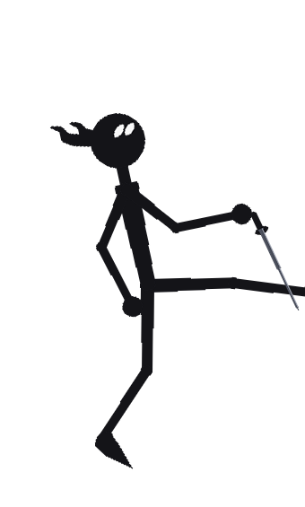
V · LOS RESULTADOS
¿Qué devuelve la red y cómo se interpreta?
no devuelve una imagen: devuelve 17 números que después convertimos en dibujo
1 · lo que sale de la red
(normalizado)
2 · al deshacer la normalización
(grados y píxeles)
3 · se dibuja con cinemática directa
(el fotograma predicho)
root_x | -0.57
root_y | -0.17
torso_angle | 1.50
right_hip | 2.83
right_knee | -0.76
phase | 0.33
root_x | 397.5 px
root_y | 247.3 px
torso_angle | 9.4°
right_hip | 96.6°
right_knee | 9.0°
phase | 0.5
Para ver la animación: repetir estos 3 pasos por fotograma · notebook, Sección 11 (reproductor)

Slide 16
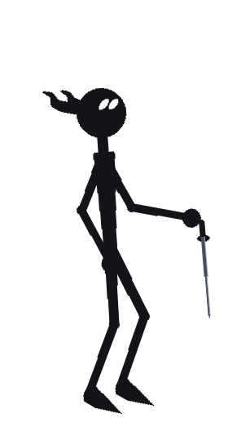
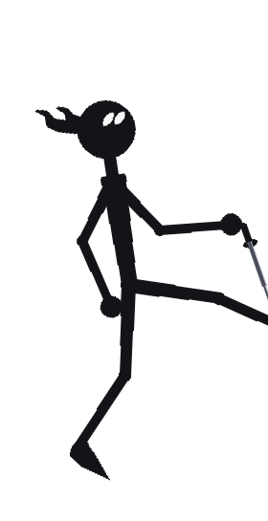
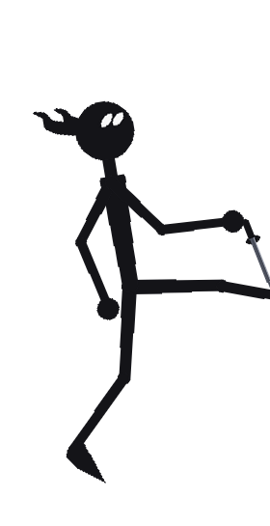
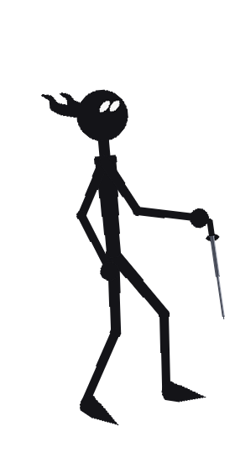
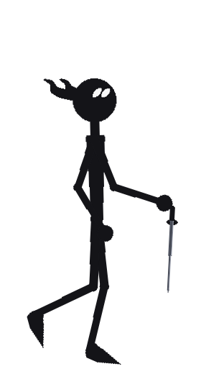
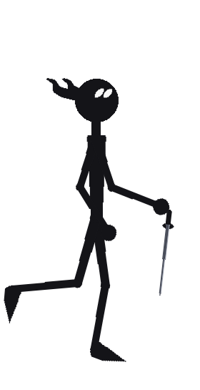
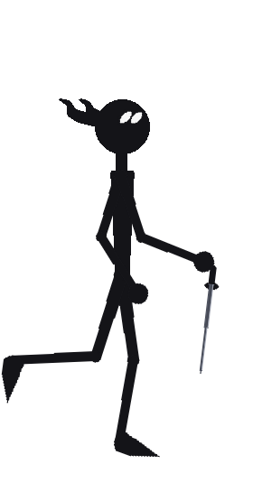
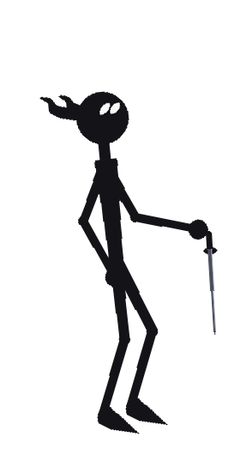
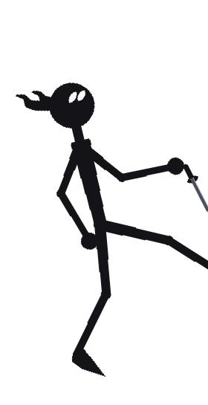
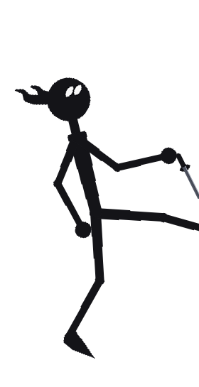
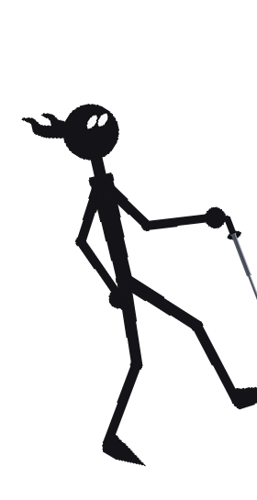
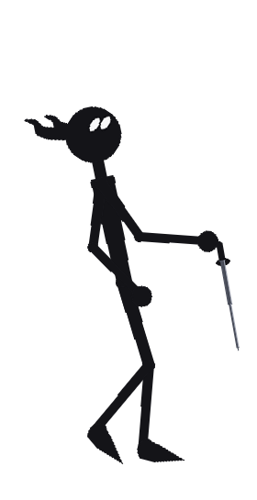
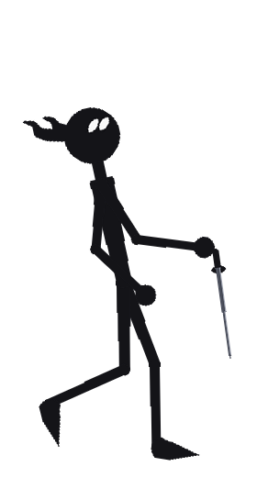
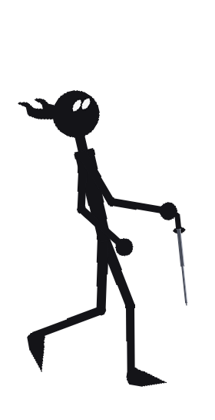
V · LOS RESULTADOS
La red reproduce el movimiento
se le dan 16 fotogramas de semilla y genera el resto ella sola
ORIGINAL · generador matemático
modelo | MAE | RMSE
RNN | 1.94 | 3.63
LSTM | 1.64 | 2.90
GRU | 1.66 | 3.07
GENERADO POR LA RED · autoregresivo
error medio: 1,4° · imperceptible
Reproduce los 10 movimientos · y encadena acciones a demanda: correr, saltar y atacar

Slide 17
V · LOS RESULTADOS
En movimiento: original vs. generado por la red
la misma patada; a la izquierda el generador, a la derecha la red (en bucle)
La red arranca con 16 fotogramas de semilla y genera el resto: el movimiento es casi idéntico

